Slide 1

Retail Credit Monitoring
2019Q4

Slide 2
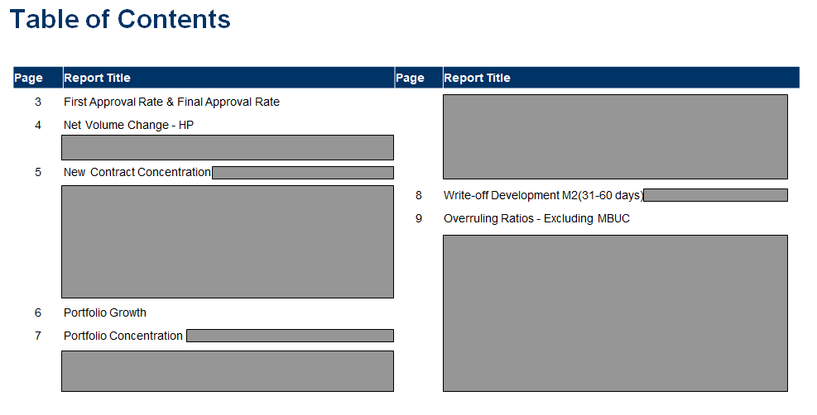

Slide 3
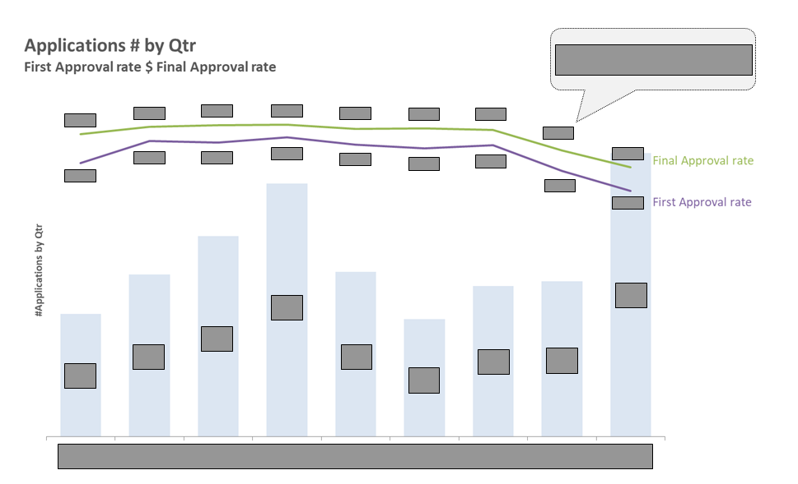
Notes:
1. 2019Q3 Report的2019Q3有案件重複63件
2. 另外有14件於2019Q3進件但2019Q4才成案
3. 2019Q4 Report 的Bar 改為進件數(原為成案數)

Slide 4
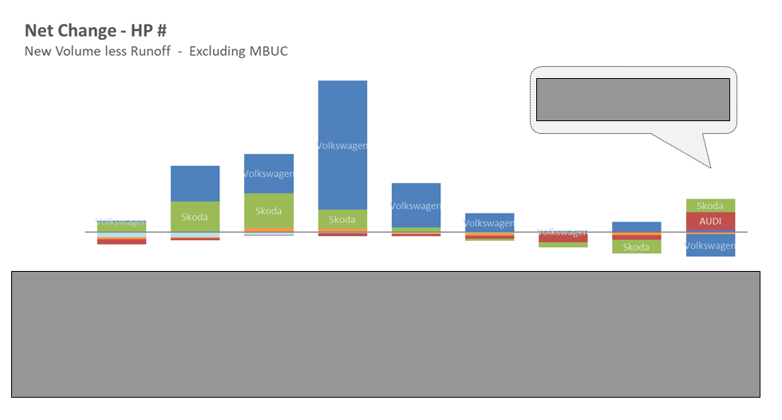
Notes:
2019Q3 Report中 的2019Q3尚未排除多品牌中古車
*Favorable campaigns : BLI(Bundle Loyalty Insurance) => BI(+27) and BL(+78)
*confirmed sales reward cars : +23, this number is underestimated because there are more sales reward cars we don’

Slide 5
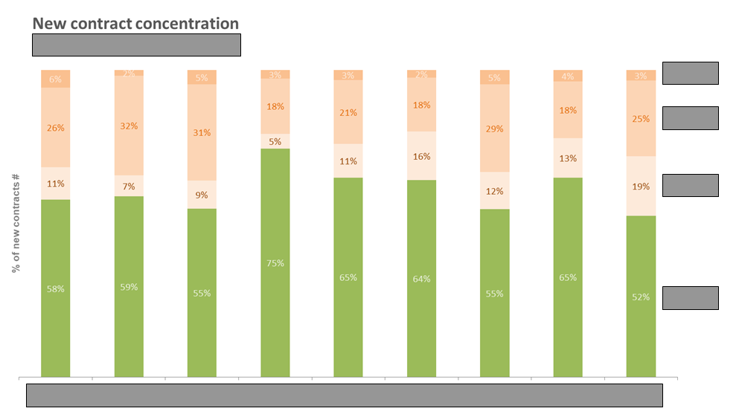

Slide 6
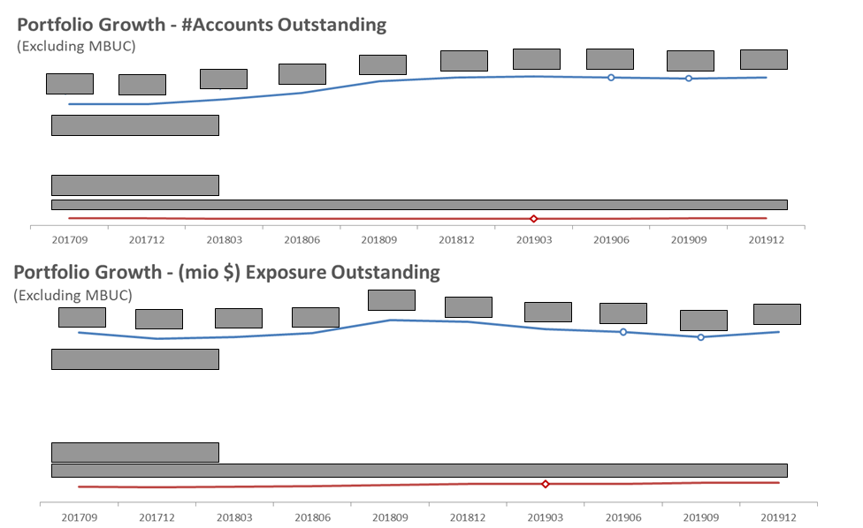
Notes:
2019Q3 Report中 的2019Q3尚未排除多品牌中古車

Slide 7
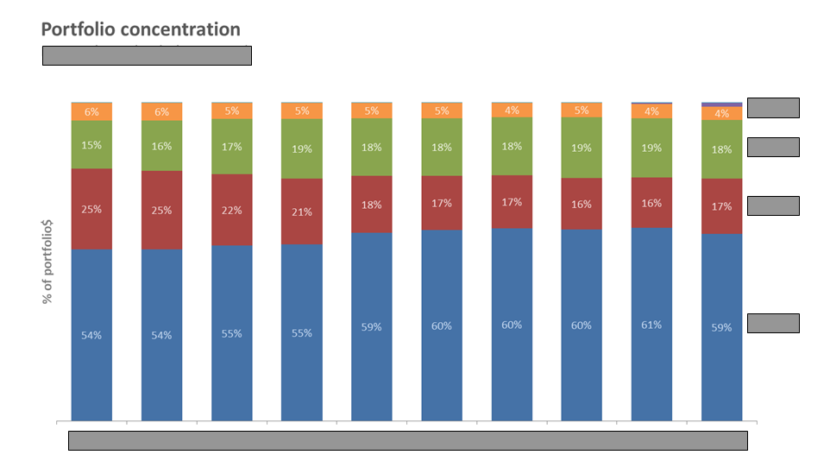

Slide 8
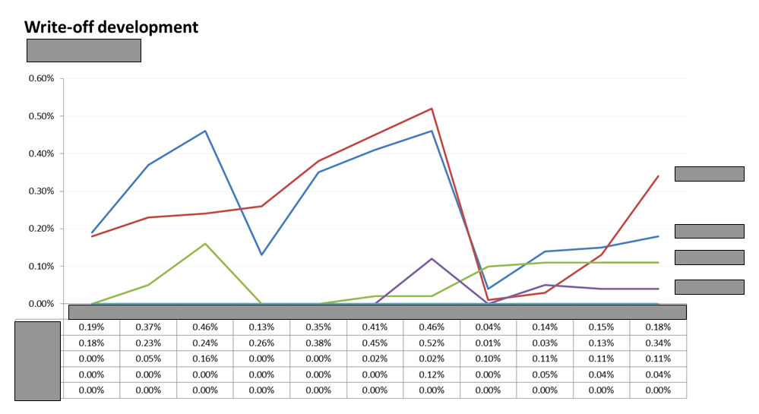
Notes:
更正數據，Q3誤植。

Slide 9
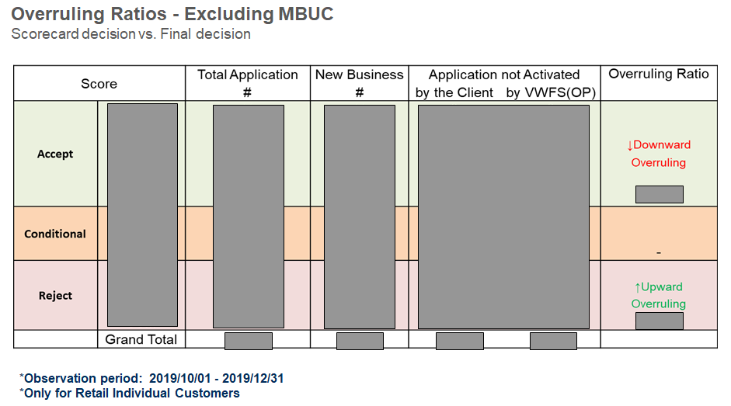
Notes:
此為Scorecard 與 OP最終審核結果之Overruling 數據

